Slide 1
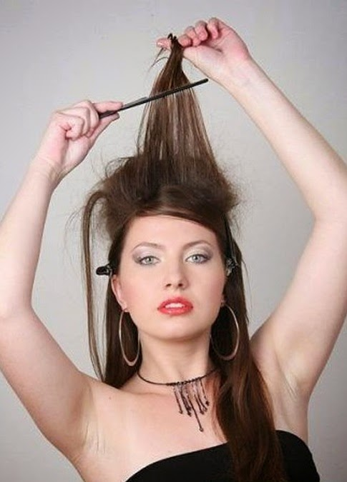
Начісування і тупірування волосся

Slide 2
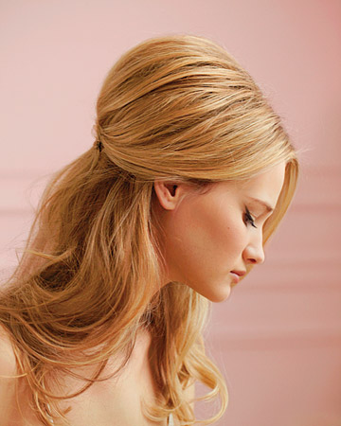
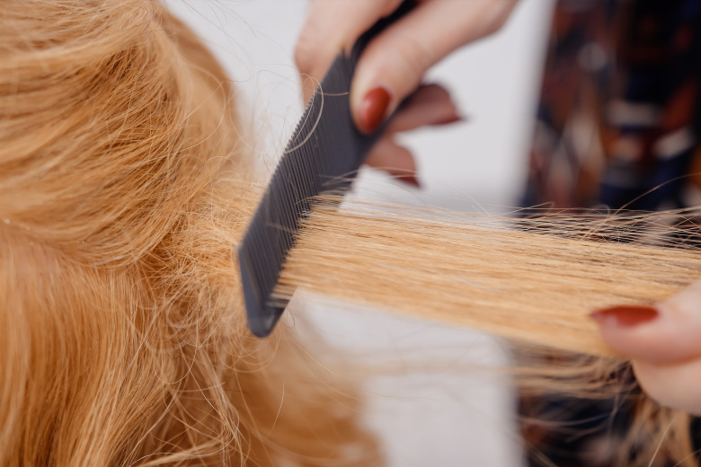
Начісування та тупірування - операції, які необхідні для оформлення більшості моделей сучасних зачісок.

Slide 3
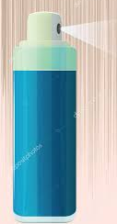
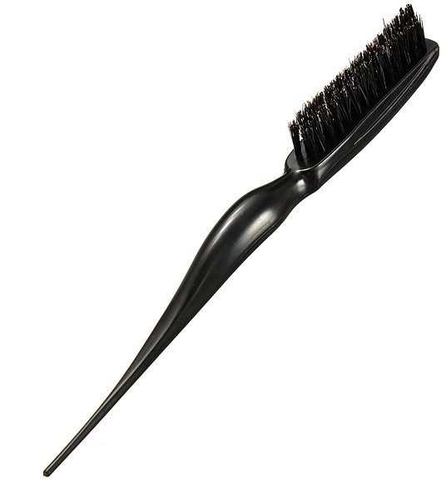
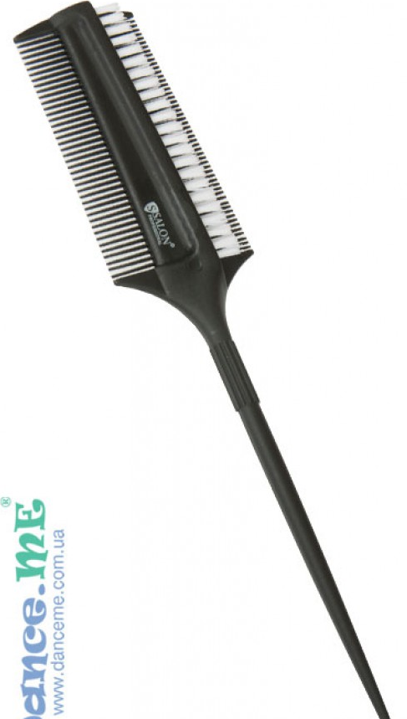
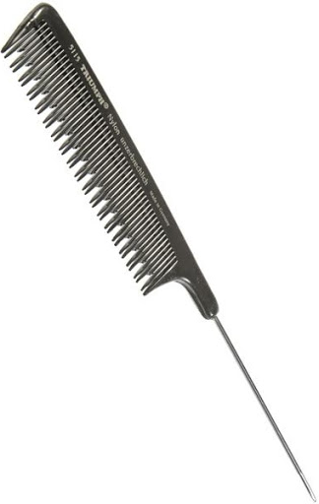
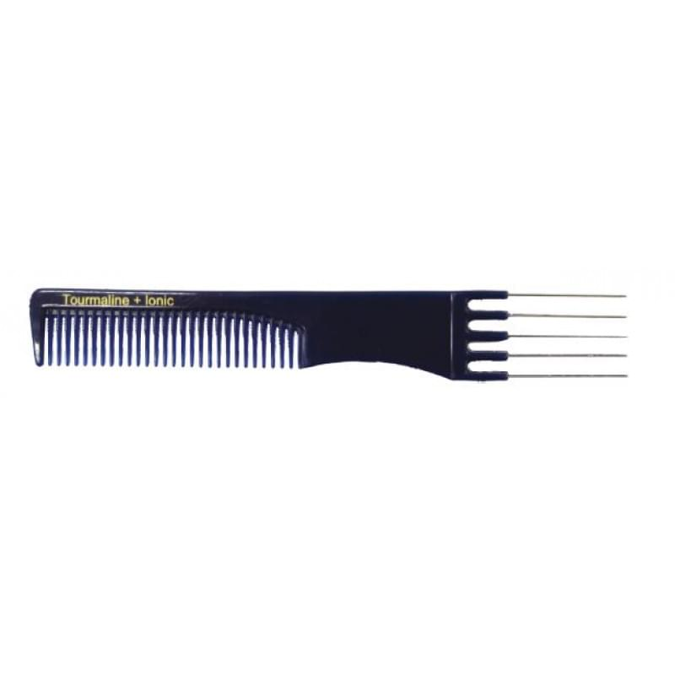
Для виконання начісування чи тупірування необхідно мати:
Гребінець-вилочка, гребінець з хвостиком,
щітка для пригладжування верхнього
шару, гребінець комбінований,
лак для волосся

Slide 4
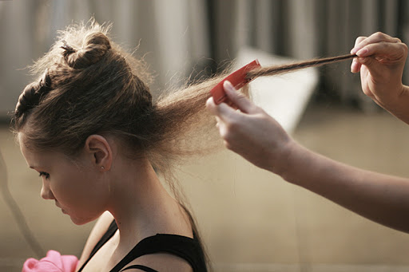
Начісування- це збивання пасма волосся на всю його товщину з обох боків.

Slide 5
Начісування виконують після ретельного розчісування волосся;
На потрібній частині волосяного покриву відділяють пасма завширшки 1-1,5 см;
Середню частину пасма розчісують і захоплюють великим і вказівним пальцями лівої руки, відтягують пасмо перпендикулярно до поверхні голови;
Правою рукою вводять гребінець у волосся на відстані 5-6 см від коренів. Рухом гребінця в бік основи пасма (до коренів) починають начісувати пасмо;
Наступний крок починають із введення зубців гребінця у волосся на 1-2 см вище попереднього рівня.

Slide 6
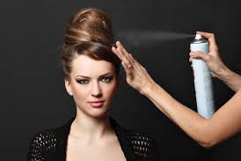
Після начісування всіх пасом і укладання зачіски, створену красу прикриваємо верхніми неначесанними локонами і покриваємо отриману зачіску лаком із середньою фіксацією.

Slide 7
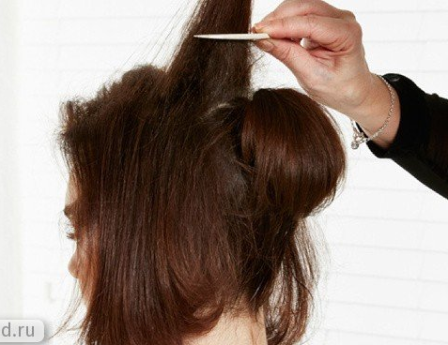
Тупірування - це легке начісування волосся виключно з внутрішньої сторони пасма без наскрізного проникнення зубців гребінця. Використовують для надання зачісці об’єму.
При тупіруванні можна тримати пасмо в положенні, яке воно матиме в фінальному вигляді зачіски. Кінчики волосся, як правило, не тупірують.

Slide 8
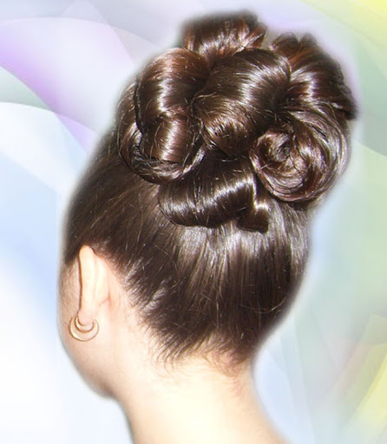
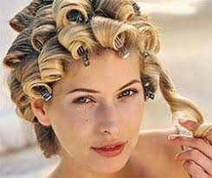
Після тупірування волосся пригладжують щіткою або гребінцем, викладають хвилями, локонами, буклями та фіксують лаком.

Slide 9
Дякую за увагу!

